Slide 1
Yritysten toimipaikat Etelä-Savossa 2020 - 2024

Slide 2
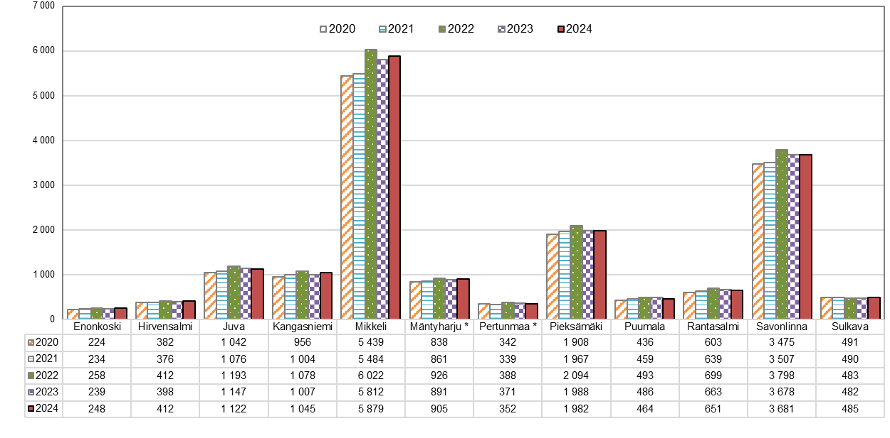
Yritysten toimipaikat Etelä-Savossa kunnittain 2020-2024
* Pertunmaa yhdistyi osaksi Mäntyharjua 1.1.2025.
Lähde: Tilastokeskus, alueellinen yritystoimintatilasto päivitetty: 13.1.2026 / jk

Slide 3
Yritysten toimipaikat Etelä-Savossa kunnittain 2018 - 2024
Kunta | 2018 | 2019 | 2020 | 2021 | 2022 | 2023 | 2024
Enonkoski | 236 | 242 | 224 | 234 | 258 | 239 | 248
Hirvensalmi | 386 | 373 | 382 | 376 | 412 | 398 | 412
Juva | 1 130 | 1 083 | 1 042 | 1 076 | 1 193 | 1 147 | 1 122
Kangasniemi | 1 030 | 977 | 956 | 1 004 | 1 078 | 1 007 | 1 045
Mikkeli | 5 647 | 5 548 | 5 439 | 5 484 | 6 022 | 5 812 | 5 879
Mäntyharju * | 852 | 866 | 838 | 861 | 926 | 891 | 905
Pertunmaa * | 347 | 359 | 342 | 339 | 388 | 371 | 352
Pieksämäki | 1 986 | 1 943 | 1 908 | 1 967 | 2 094 | 1 988 | 1 982
Puumala | 471 | 459 | 436 | 459 | 493 | 486 | 464
Rantasalmi | 618 | 625 | 603 | 639 | 699 | 663 | 651
Savonlinna | 3 686 | 3 533 | 3 475 | 3 507 | 3 798 | 3 678 | 3 681
Sulkava | 473 | 475 | 491 | 490 | 483 | 482 | 485
Etelä-Savo yhteensä | 16 862 | 16 483 | 16 136 | 16 436 | 17 844 | 17 162 | 17 226
* Pertunmaa yhdistyi osaksi Mäntyharjua 1.1.2025.
Lähde: Tilastokeskus, alueellinen yritystoimintatilasto päivitetty: 13.1.2026 / jk

